Slide 1
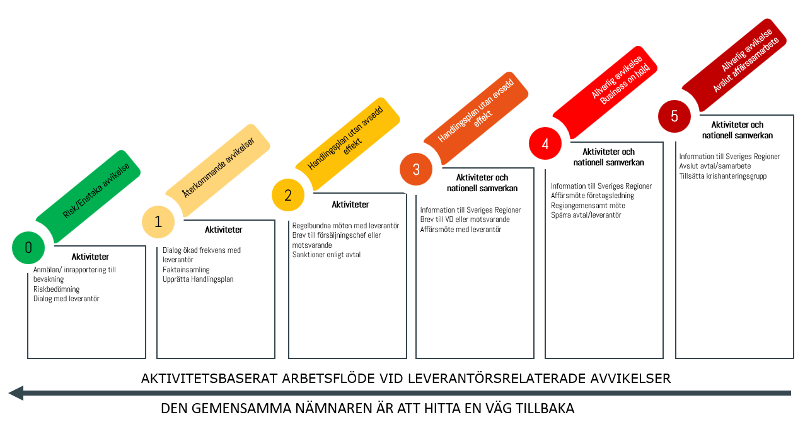
Regionernas gemensamma eskaleringstrappa
för Hållbar upphandling 2026
Rekommendation av aktivitetsbaserat arbetsflöde vid leverantörsrelaterade avvikelser
Avslut affärssamarbete
Business on hold
LfU:s modell inom vårt arbete
Läs mer: https://www.lfu.se/eskaleringstrappa
Sanktioner effektlösa
5
Handlingsplan utan avsedd
effekt
4
Vid fortsatt uppföljning eller incidenthantering:
Beslut om uppsägning av avtal tas av enskilda regioner
Eventuell uteslutning ur enskilda regioners kommande upphandlingar
Information från kansliet till regionerna och externa samarbetspartners
3
Vid fortsatt uppföljning eller incidenthantering:
Beslut om avropsstopp tas av enskilda regioner
Information från kansliet till regionerna och externa samarbetspartners
Vid avtalsavvikelser
2
Om brister fortfarande kvarstår
efter sanktioner i uppföljning eller incidenthantering:
Fortsatt dialog och uppföljning med leverantör
Bedömning om vidare sanktioner av enskilda regioner
Information från kansliet till regionerna och externa samarbetspartners
1
Återrevision 2 genomförs.
Om ej godkänd återrevision 2/​leverantören visar allvarligt bristande samarbete/ om handlingsplan i incidenthantering ej efterlevs: ​
​
Varningsbrev skickas till leverantör om potentiella sanktionsmöjligheter. ​
Information från kansliet till regionerna​
​
Beslut om sanktioner tas av varje enskild region​
​
Efter icke-godkänd revision:
Leverantör upprättar handlingsplan
Återrevision 1 genomförs.
Om ej godkänd återrevision 1:
Informationsbrev skickas till leverantör om eskalering.
Vid "sannolik/konstaterad allvarlig avvikelse" i incidenthantering:
Fortsatt dialog med leverantör
Leverantör upprättar handlingsplan
Den gemensamma nämnaren är att hitta en väg tillbaka

